Slide 1
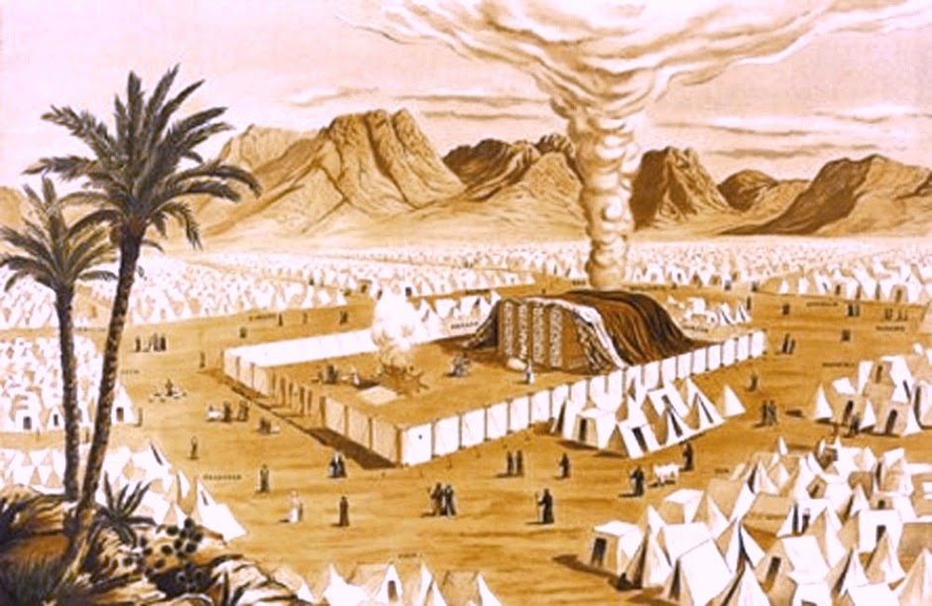
Antiguo Testamento 2 NÚMEROS
Lección 11

Slide 2
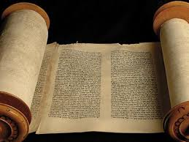
Introducción a Números
El nombre es tomado de la Septuaginta, siendo así designado por los dos censos contenidos en él (Caps. 1 y 26)
El título hebreo, bemidhbar, “en el desierto” dice más del contenido del libro.

Slide 3
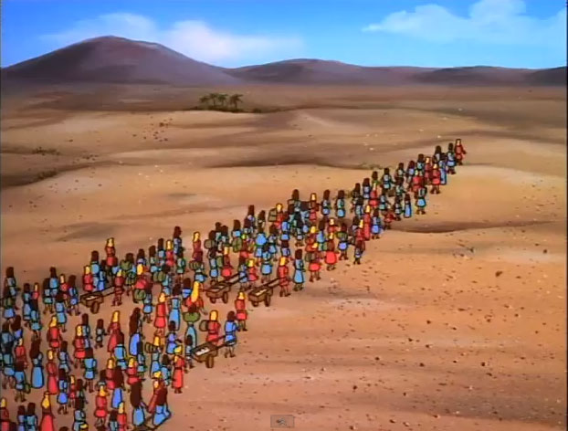
Introducción a Números
El libro relata la historia de las peregrinaciones de Israel en el desierto hasta la llegada a orillas del río Jordán, siendo el eslabón desde la salida de Egipto hasta la entrada en Canaán.
Comprende un periodo de casi 39 años.

Slide 4
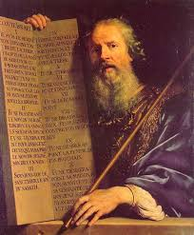
Introducción a Números
Es un libro histórico, pero no en su totalidad. Hay otras leyes además de las de Éxodo y Levítico.
En Números, al pueblo había de enseñársele cómo actuar como pueblo, esto es, cómo acampar, cómo viajar, cómo luchar y cómo adorar.

Slide 5
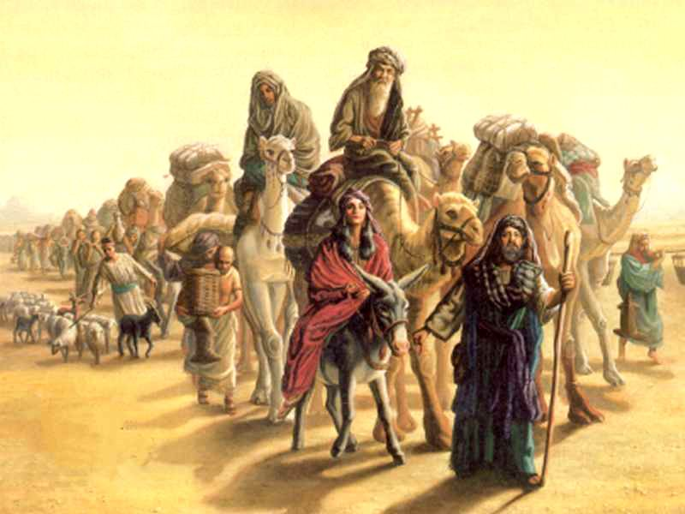
Introducción a Números
En cada acontecimiento se ve la mano de Dios dirigiendo a su pueblo, supliendo sus necesidades, soportando sus pecados y debilidades, y disciplinándolos.
Una lección que sobresale en el libro: El pueblo de Dios sólo puede triunfar confiando en sus promesas y obedeciendo sus mandamientos.

Slide 6
Introducción a Números
Bosquejo
Preparativos para viajar a Canaán (1:1-10:10)
El censo y la organización de Israel (Caps. 1-4)
La santificación del campamento y leyes diversas (Caps. 5-8)
La pascua y las trompetas (9:1-10:10).

Slide 7
Introducción a Números
El viaje de Sinaí a Cades-barnea (10:11-12:16)
La partida de Israel; Hobab (10:11-36)
El descontento del pueblo y el desaliento de Moisés (Cap. 11)
Las críticas de María y Aarón (Cap. 12)

Slide 8
Introducción a Números
El fracaso de Cades-barnea por la incredulidad (Caps. 18-15)
Los espías exploran la tierra (Cap. 13)
La reacción de Israel y el juicio de Dios (Cap 14)
Preceptos varios (Cap. 15)

Slide 9
Introducción a Números
La controversia acerca de la autoridad (Caps. 16-19)
La rebelión de Coré (Cap. 16)
La prueba de las varas (Cap. 17)
La purificación del campamento (Cap. 19)

Slide 10
Introducción a Números
Experiencias en el viaje a Moab (Caps. 20-25)
El pecado de Moisés y Aarón (Cap. 20)
La serpiente de bronce; victorias militares (Cap. 21)
Balaam (Caps. 22-25)

Slide 11
Introducción a Números
Los preparativos para entrar en Canaán (Caps. 26-36)
El segundo censo (Cap. 26)
Leyes sobre herencias (27:1-11)
Nombramiento del sucesor de Moisés (27:12-23)
Ofrendas en las fiestas (28:1-29:40)
La ley de los votos (Cap. 30)
Guerra contra Madián (Cap. 31)
Distribución de la tierra al oriente del Jordán (Cap. 32)
Las etapas del viaje en el desierto (33:1-49)
Mandatos referentes a ocupar Canaán (33:50-36:13)

Slide 12
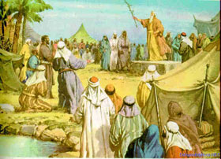
El censo y la organización de Israel (Caps. 1-4)
El libro comienza con un primer censo de Israel.
Los que fueron contados eran los varones de 20 años en adelante, excluyendo a los levitas (1:2,3,47)
Los levitas tenían el deber de cuidar y transportar el tabernáculo (1:47-53)

Slide 13
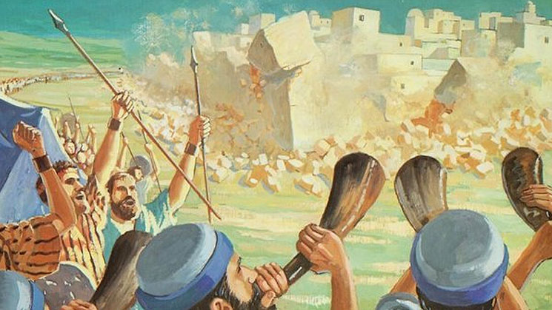
El censo y la organización de Israel (Caps. 1-4)
En total 603 550 fueron contados
El propósito del censo era determinar la capacidad militar de Israel y organizarlos para las guerras que les esperaban.

Slide 14
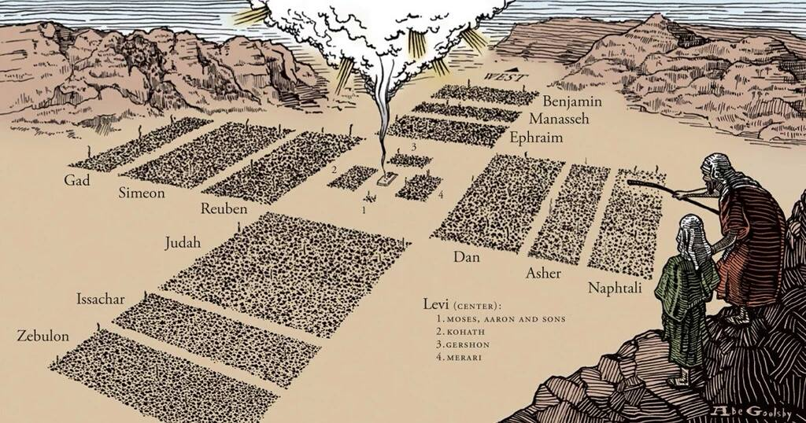
Organización de Israel (Cap. 2)
La organización de Israel era militar. Cada tribu tenía su posición en el campamento y tenía su capitán.
La nación entera estaba organizada como un ejército bajo la dirección de Jehová, que era el Jefe Supremo y tenía su tienda en medio de ellos.

Slide 15
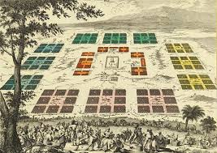
Organización de Israel (Cap. 2)
El orden del campamento era en forma simétrica, con el Tabernáculo de reunión en el medio, tres tribus a cada uno de sus cuatro lados y los levitas acampados en el centro, alrededor del Tabernáculo (v. 17).
Moisés y los sacerdotes se ubicaban ante la puerta del atrio del tabernáculo.

Slide 16
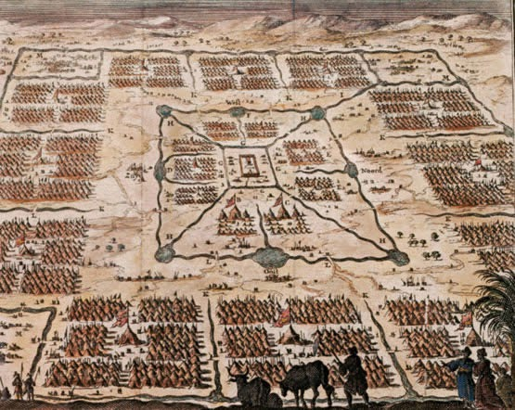
Organización de Israel (Cap. 2)
Al este las tribus de Judá, Isacar y Zabulón; al sur Rubén Simeón y Gad; al oeste Efraín, Manasés Y Benjamín; al norte Dan, Aser y Neftalí.
Las tribus de Judá, Rubén, Efraín y Dan eran líderes; cada una encabezaba su grupo de tribus, y llevaba banderas.

Slide 18
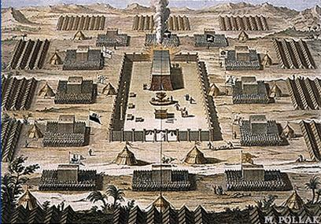
Organización de Israel (Cap. 2)
El arreglo del campamento enfatizaba la centralidad de la adoración y la presencia del Señor en una sociedad teocrática.
Su orden de marchar también destacaba esto, al ubicar el tabernáculo y los levitas en el centro.

Slide 19
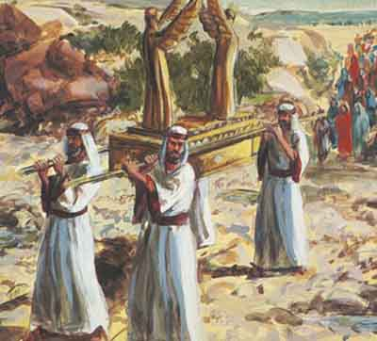
Organización de Israel (Cap. 2)
En la marcha en el desierto el tabernáculo era desarmado, y el arca de Jehová iba delante.
Judá y las tribus del este encabezaban la marcha y las del norte formaban la retaguardia (10:11-28)

Slide 20
Israel en marcha
DAN ASER NEFTALÍ | EFRÁIN MANASÉS BENJAMÍN | Los Coatitas llevaban los enseres del tabernáculo | RUBÉN SIMEÓN GAD | Los Gersonitas y Meraritas llevaban la estructura del tabernáculo y las cortinas | JUDÁ ISACAR ZABULÓN
ARCA
Moisés, Aarón y sus hijos acompañaban el Arca conforme eran guiados por la columna de nube (9:15-23)
Los israelitas marchaban por campamentos y tribus, en fila, despacio, y cada familia con sus miembros y su ganado.

Slide 21
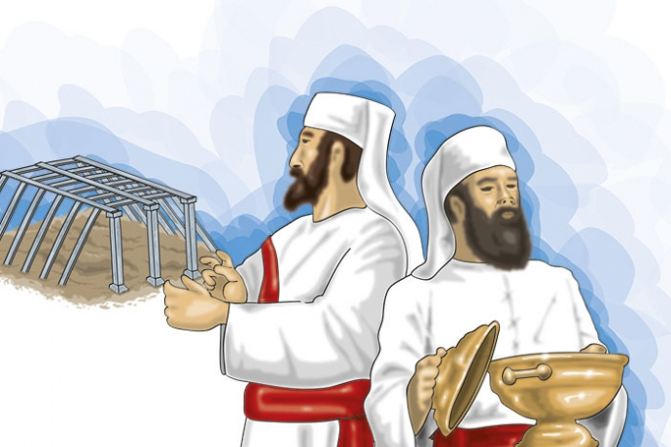
Los levitas (Caps. 3, 4)
Puesto que Dios había redimido a los primogénitos de las familias de Israel en la pascua en Egipto, todos los primogénitos le pertenecían. Pero Jehová tomó a la tribu de Leví en lugar de ellos (3:11-13)

Slide 22
Los levitas (Caps. 3, 4)
Como los primogénitos habían de ser substituidos por los levitas, se ordenó un censo de los levitas de un mes de edad en adelante (3:15), y de los varones de Israel de un mes arriba (3:40).
Este censo reveló que los primogénitos excedían en número a los levitas (273 más). Era necesario rescatar con dinero a los primogénitos que carecían de substituto levita para el servicio de Dios (3:44-51).
Entonces las 12 tribus continuaron con la responsabilidad del servicio militar mientras que los levitas se encargaban de los oficios sagrados.

Slide 23
Los levitas (Caps. 3, 4)
Los levitas se encargaban del cuidado del tabernáculo y del ministerio en los aspectos externos, mientras que los sacerdotes oficiaban el culto ceremonial.
Los descendientes de los tres hijos de Leví (Gersón, Coat y Merari) formaban tres divisiones y cada división tenía un cargo especial en relación con el cuidado del tabernáculo.

Slide 24
Los levitas (Caps. 3, 4)
Los gersonitas tenían a su cargo la tienda con sus cubiertas y la cortina de la entrada, las cortinas del atrio que rodeaban el tabernáculo y el altar, la cortina a la entrada del atrio, las cuerdas y todos los accesorios relacionados con su uso (3:25, 26). Transportaban estas partes en dos carretas tiradas por cuatro bueyes (7:6, 7).
Los coatitas tenían a su cargo los muebles del tabernáculo, el velo y todos los accesorios relacionados con su uso (3:31) los cuales eran transportados en cuatro carretas tiradas por ocho bueyes (7:8).
Los meraritas cuidaban las tablas de la armazón y todos los accesorios relacionados con su uso (3:36, 37), la que se llevaba a hombro utilizando varillas (7:9)
En el cap. 4 se menciona más sobre los levitas y sus tareas.

Slide 25
La santificación del campamento y leyes diversas (Caps. 5-8)
La expulsión de los impuros (5:1-4).
Leprosos
Flujo de semen
Contaminados con muerto
Todo impuro sea hombre o mujer.
Esta medida fue necesaria para que no contaminaran el campamento.

Slide 26
La santificación del campamento y leyes diversas (Caps. 5-8)
La ley sobre los celos (5:11-31).
Esta ley servía de protección a la mujer inocente en caso de sospechas infundadas por parte de su celoso marido.
La prueba para verificar si la mujer era inocente o no, requería de un milagro de Dios.
No hay evidencia bíblica que esta ley estuviera en vigencia después del peregrinaje en el desierto.

Slide 27
La santificación del campamento y leyes diversas (Caps. 5-8)
El voto de los nazareos (6:1-21)
“Nazareo” = separado o consagrado.
Era un voto voluntario (salvo en casos especiales como el de Sansón, Jue. 13:5) que cualquier persona, hombre o mujer, podía hacer para consagrarse a Dios.
Tres requisitos se indican aquí: 1) Abstenerse de todo fruto de la vid, 2) No cortarse el cabello como señal pública de que había tomado un voto, 3)No tocar cuerpo muerto, ni aún el cadáver de la propia familia.

Slide 28
La santificación del campamento y leyes diversas (Caps. 5-8)
La ofrenda de los príncipes de Israel (Cap. 7)
Con sincera devoción al Señor, los doce príncipes de las tribus (1:5-16) donaron una ofrenda espontánea y muy generosa a Jehová.
Presentaron dádivas durante doce días. Las ofrendas fueron hechas al ser ungido el altar, al consagrar el tabernáculo y sus enseres.
Las ofrendas agradaron a Jehová y Él mandó a Moisés entregarlas a los levitas para el servicio del tabernáculo.

Slide 29
La santificación del campamento y leyes diversas (Caps. 5-8)
Consagración de los levitas (8:5-26)
Los levitas debían ser consagrados mediante una ceremonia especial para la obra del tabernáculo.
Se efectuaba la purificación de los levitas ofreciendo sacrificios, siendo rociados con agua, afeitándose todo el cuerpo y lavando sus vestidos.
Luego, representantes del pueblo ponían sus manos sobre los levitas, ya que los levitas eran los substitutos de los primogénitos.

Slide 30
La santificación del campamento y leyes diversas (Caps. 5-8)
Consagración de los levitas (8:5-26)
Los levitas entraban en la profesión a los veinticinco años (8:24), probablemente como aprendices a prueba bajo la vigilancia de los levitas mayores, y a los treinta años eran admitidos al pleno ejercicio de sus deberes (4:3).
Al alcanzar los cincuenta años, el levita era eximido de los trabajos rigurosos pero podía seguir sirviendo en los deberes más sencillos del tabernáculo (8:25, 26)

Slide 31
La pascua y las trompetas (9:1-10:10)
Celebración de la pascua (9:1-14)
Fue la primera celebración de esa fiesta desde el éxodo.
Algunos que estaban inmundos a causa de muerto e impedidos de celebrar la pascua por esa causa, no deseaban quedarse por fuera de esta importante celebración. Así que consultaron a Moisés y Moisés consultó a Jehová.
Les sería permitido celebrarla un mes después (9:9-11)

Slide 32
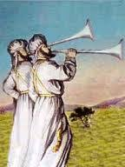
La pascua y las trompetas (9:1-10:10)
Las trompetas (10:1-10)
Las dos trompetas de plata servían para varios propósitos:
Convocar a la congregación para la reunión delante del tabernáculo.
Reunir a los príncipes de las tribus ante Moisés.
Indicar a las tribus acampadas al este del campamento el momento de ponerse en marcha.

Slide 33
La pascua y las trompetas (9:1-10:10)
Las trompetas (10:1-10)
Preparar a Israel para la guerra.
Invocar la ayuda de Dios en la batalla.
Para que Jehová recordara a su pueblo durante las fiestas sagradas y los sacrificios de paz y holocaustos.

